Slide 1
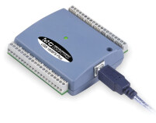
硬件疑问
MCC 数据采集卡（USB接口，并且连接到前端4个BNC接头）
BNC输入的波形数据是实时存在buffer中还是存在某个文件中

Slide 2
Input 数据
xy振动波形数据：具体数据类型
转速：
是否包含于训练数据和测试数据中？
还是只是不同转速导致不同工况？

Slide 3
算法
SOM平均大概需要3-5秒训练,对于2000 x 6的矩阵测试平均需要大概7-10秒

Slide 4
Web UI
是在树莓派中无线网络登录Web UI?
具体Web UI框架，LOGO

